Slide 1


N/E
DISTRIBUTED SYSTEMS ARCHITECTURE
NEXUS ENERGY
Distributed Service Platform
Piattaforma full-stack per il monitoraggio e l'analisi predittiva del consumo energetico negli edifici tramite Digital Energy Twin.
CORE TECHNOLOGIES
TARGET AUDIENCE
AI • IoT • Real-time Streaming • ELK
Ingegneria dei Sistemi Distribuiti

Slide 2















02. Introduzione e Digital Energy Twin
NEXUS ENERGY DISTRIBUTED SERVICE
Visione del Progetto
Nexus Energy è una piattaforma full-stack distribuita progettata per il monitoraggio e l’analisi predittiva del consumo energetico negli edifici. Integra tecnologie eterogenee in un'architettura pronta per la produzione, scalabile e resiliente.
OBIETTIVI DI SISTEMA
IL DIGITAL ENERGY TWIN
Integrazione Tecnologica
Il cuore pulsante di Nexus Energy è il Digital Twin: una rappresentazione virtuale neurale che modella il comportamento energetico dell'edificio.
Frontend, Backend, AI, Messaging e Osservabilità in un unico ecosistema.
Produzione Pronta
MODELLO NEURALE
Gestione di errori, sicurezza JWT, logging centralizzato e pattern di resilienza.
Architettura LSTM (Long Short-Term Memory) per serie temporali.
Real-time Analytics
Streaming di dati tramite SSE e notifiche immediate di anomalie.
INPUT DATASET (KAGGLE)
Temperatura, Umidità, Occupazione, HVAC e Illuminazione.
RILEVAMENTO ANOMALIE
Confronto continuo tra Predizione vs Dati Reali per individuare inefficienze.
Dataset: Energy Consumption Prediction (Synthetic real-world emulation)
Nexus Energy: Scalability & Intelligence

Slide 3
















ARCHITETTURA DEL SERVER (ENERGY-SERVER)
Logica centralizzata e gestione reattiva dei flussi dati
Remote Facade
Pipeline di Elaborazione Dati
Centralizza la logica di business esponendo operazioni aggregate. Riduce il "chattiness" tra client e server, mappando chiamate complesse su endpoint ottimizzati.
Ingestione
Simulazione
AI Prediction
SSE Stream
Parsing CSV e accodamento record
Estrazione a intervalli fissi
Modello LSTM e confronto reale
Push real-time a tutti i client
Resilienza: Circuit Breaker
Snapshot & Real-time
• Protezione del servizio di persistenza (DB).
• Facade mantiene uno snapshot volatile dei dati.
• Finestra scorrevole per il monitoraggio dei fallimenti.
• Gestione parallela di multiple connessioni client.
• Stato "Aperto" temporaneo per evitare sovraccarichi.
• Pulizia telemetria e reset snapshot all'avvio.
NEXUS ENERGY DISTRIBUTED ARCHITECTURE
COMPONENT: ENERGY-SERVER (SPRING BOOT / NODE.JS CORE)

Slide 4

















Resilienza con RabbitMQ
FAULT TOLERANCE
ENGINE
Fallback Event-Driven & Data Recovery
Strategia di Fallback
RabbitMQ non agisce come coda primaria, ma come un buffer persistente attivato dal Circuit Breaker. Quando il Database è indisponibile, i flussi di telemetria vengono dirottati per prevenire la perdita di dati.
Publisher & Exchange
Quorum Queues
Self-Healing Consumer
• TopicExchange per routing granulare
• High Availability distribuita
• Riconciliazione automatica con DB
• Publisher-Confirm per garanzia consegna
• Dead Letter Queue (DLQ) per scarti
• Verifica duplicati (Idempotenza)
• Serializzazione JSON sicura
• TTL e Delivery Limit configurati
• Re-queueing intelligente su errore
PATTERN ARCHITETTURALI IMPLEMENTATI
Circuit Breaker
Event-Driven Fallback
Message Queue
Dead Letter Queue
Publisher-Confirm
Self-Healing

Slide 5




















Osservabilità: ELK Stack e Telegram
Pipeline di logging centralizzata e alerting proattivo
Nexus Server
Logstash
Elasticsearch
Kibana
JSON via TCP
Normalizzazione & Filtri
Indicizzazione Giornaliera
Dashboard & Analisi
Centralized Logging
Alerting su Telegram
Structured Logging: Invio di log INFO+ in formato JSON strutturato (timestamp, contesto, livello).
Integrazione condizionale Logstash -> Telegram API:
Filtri Logstash: Conversione dei campi per eventi di anomalia e normalizzazione dei dati temporali.
DATABASE STRESS
Alert immediato se viene attivato il fallback Circuit Breaker.
Storage: Indici Elasticsearch ottimizzati per la ricerca rapida di pattern di errore.
ANOMALIA AI
Notifica se la deviazione predetta supera la soglia critica.

Slide 6

















PATTERN ARCHITETTURALI E FRONTEND
Efficienza nella comunicazione e interfacce utente specializzate
CORE DESIGN PATTERNS
Remote Facade
Command
Observer
Espone operazioni aggregate che il controller mappa su pochi endpoint, riducendo le chiamate HTTP e ottimizzando le performance del client.
Incapsula le azioni di controllo (start/stop simulazione) in oggetti eseguibili, permettendo una gestione robusta delle operazioni utente.
Gestisce lo stream SSE (Server-Sent Events). Il server notifica i client in tempo reale senza necessità di polling continuo.
TECH STACK FE
DASHBOARD DIFFERENZIATE
React SPA (TypeScript)
Ruolo ADMIN
Ruolo USER
Controllo simulazione (Avvio/Stop)
Monitoraggio in tempo reale
Tailwind CSS (Styling)
Ingestione dati (Upload CSV)
Visualizzazione trend storici
Gestione utenti e permessi
Sola lettura (Read-only)
Vite (Build Tool)
REAL-TIME ENGINE
Streaming dati tramite Server-Sent Events (SSE) per grafici dinamici.

Slide 7









AI, DIGITAL TWIN E ANALISI DATI
Dall'analisi esplorativa alla predizione neurale in tempo reale
Architettura LSTM
Analisi Esplorativa (EDA)
Finestra Temporale:
Encoding Ciclico:
Utilizzo di 12 timestep (ore) passati per predire il consumo dell'ora successiva.
Trasformazione Sin/Cos per catturare la stagionalità di ore, giorni e mesi.
Input Feature:
Coerenza Ricerca-Produzione:
Temperatura, umidità, occupanza e storico consumi normalizzati.
Pre-processing identico tra notebook Python e backend Java/AI service.
Soglia Anomalia:
Baseline MAE:
Deviazione > 2.5 MAE tra valore reale e predetto attiva un alert immediato.
Validazione offline tramite PyTorch per definire i parametri del Digital Twin.

Slide 8
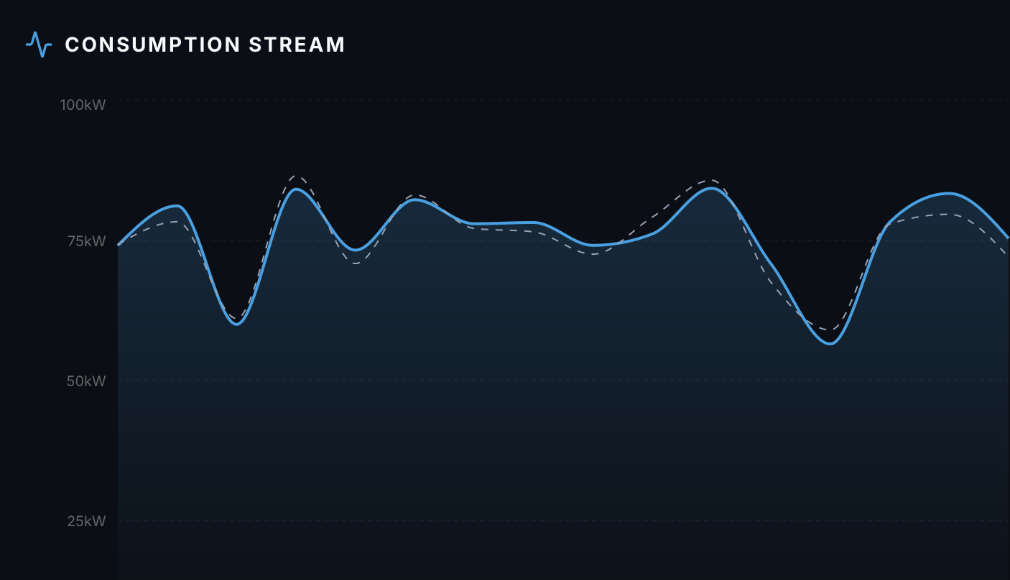
SIMULAZIONE PREDIZIONE VS ANOMALIA

Slide 9










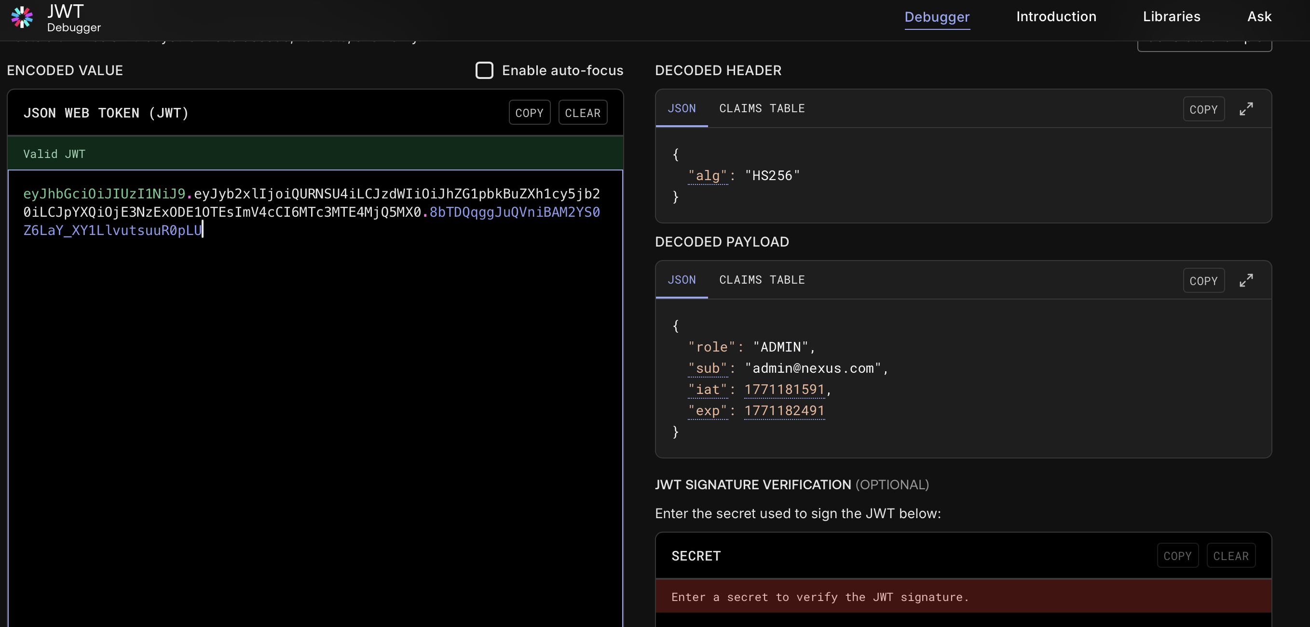
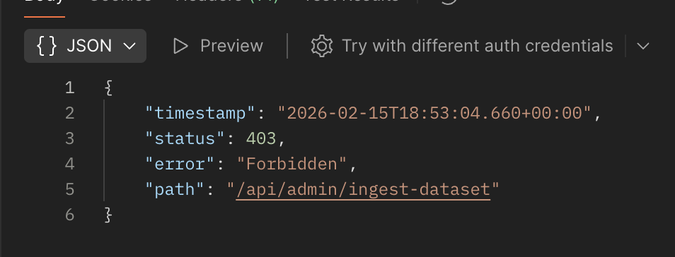
SICUREZZA E GESTIONE ACCESSI
Protezione del sistema e integrità dei dati tramite protocolli standard
Autenticazione JWT Stateless
Controllo Accessi (RBAC)
Token firmato crittograficamente emesso al login. Consente una scalabilità orizzontale non richiedendo sessioni lato server.
Simulazione, Gestione Utenti, Caricamento CSV
ADMIN
Header
Payload
Signature
USER
Dashboard Lettura, Visualizzazione Report
Hashing con BCrypt
Logout & Blacklist
Nexus Energy Security Layer v1.0
Le password non sono mai salvate in chiaro. BCrypt utilizza un meccanismo di salting e un fattore di costo adattivo per resistere ad attacchi brute-force.
Gestione della sicurezza post-disconnessione: i token invalidati vengono inseriti in una blacklist volatile per impedirne il riuso fino alla loro scadenza naturale.

Slide 10


















Avvio del Sistema e Demo Operativa
Dalla configurazione Docker alla validazione dei pattern di resilienza
Pipeline di Deployment
Configurazione
Docker Orchestration
Health Check
Demo Ready
.env (MySQL, JWT, Rabbit)
docker-compose up -d
Server Ready (~2-4 min)
Login ADMIN & Simulation
Digital Twin Live
Stress & Fallback
Proactive Alerting
Streaming SSE di dati reali vs predizioni LSTM. Visualizzazione insight e trend settimanali sulla Dashboard React.
Simulazione DB Down: attivazione automatica del Circuit Breaker e instradamento su RabbitMQ Quorum Queue.
Invio alert su Telegram via Logstash per anomalie energetiche e criticità infrastrutturali.
MySQL / Redis
RabbitMQ
ELK Stack
FINE PRESENTAZIONE • Q&A

